Slide 1



طفل يعاني من أعراض مستمرة في الجهاز التنفسي العلوي
دراسة حالة
Dermot Ryan
Juan Trujillo Wurttele
يونيو 2025

Slide 2

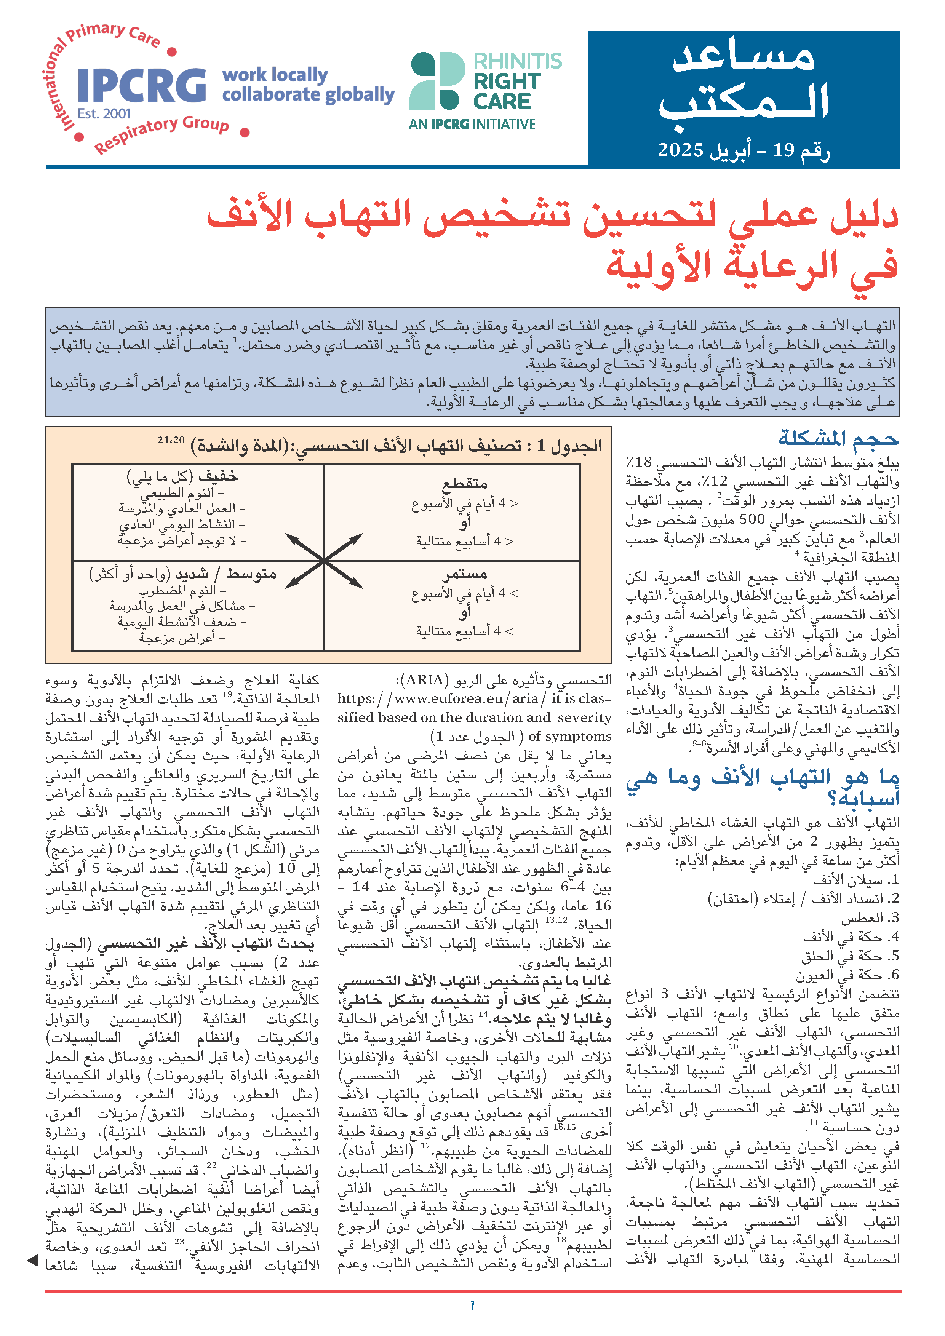

مساعد سطح المكتب
•التهاب الأنف هو مشكلة شائعة للغاية في جميع الفئات العمرية وتؤثر بشكل كبير على حياة الأشخاص المصابين بها، بما في ذلك من يعيشون معهم. تشخيص الحالة بشكل غير دقيق أو خاطئ أمر شائع، مما يؤدي إلى علاج غير كافٍ أو غير مناسب، وتأثير اقتصادي، وأضرار محتملة.
•يعالج معظم الأشخاص المصابون بالتهاب الأنف هذه الحالة بشكل متقطع، إما عن طريق العلاج الذاتي أو باستخدام الأدوية المتاحة دون وصفة طبية ويقلل الكثيرون من شأن أعراضهم ويهملونها، وغالبًا ما لا يبلغون طبيبهم العام بها.
•ومع ذلك، نظرًا لأن هذه المشكلة شائعة وتعد من الأمراض المصاحبة المتكررة التي تؤثر على علاج حالات أخرى، فإنها تحتاج إلى التعرف عليها وعلاجها بشكل مناسب في الرعاية الأولية.
قدمت ALK-Abelló منحة تعليمية غير مقيدة لدعم تطوير هذه الدراسة الإفرادية، ولكنها لم تساهم في محتواها.

Slide 3
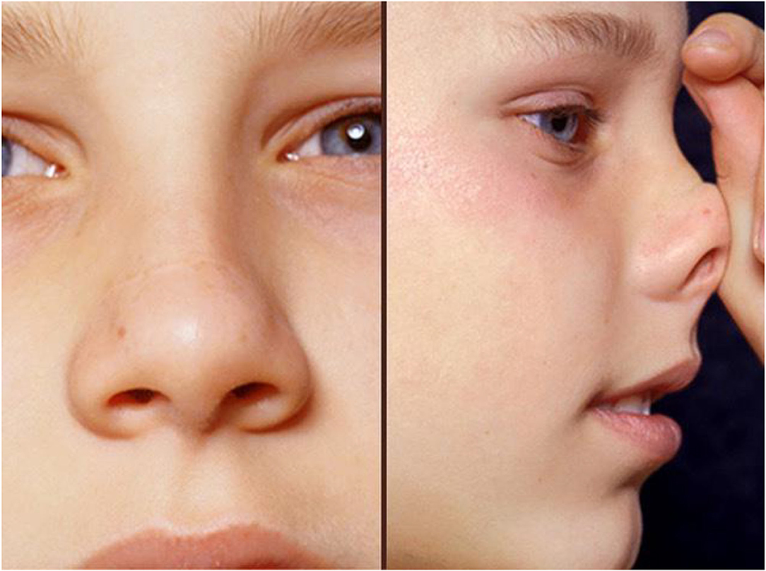
دراسة الحالة
•ليام هو صبي يبلغ من العمر سبع سنوات يحب لعب كرة القدم واللعب في الخارج مع أصدقائه.
•يعاني منذ عامين من أعراض سيلان الأنف وانسدادها مع عطس.
•لا يحب والداه إزعاج الطبيب، ولذلك استخدما أدوية متاحة دون وصفة طبية لمساعدة ليام في التخفيف من أعراضه خلال العامين الماضيين.
•يبدو أن هذه الأدوية لم تعد فعالة.

Slide 4



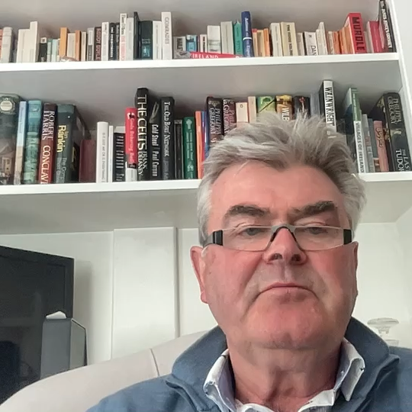
أهداف التعلم
فهم التأثير السلبي لالتهاب الأنف التحسسي على الأطفال
التعرف على بعض العوائق التي تحول دون معالجة الحالة
تحديد إمكانية استخدام العلاج المناعي للحساسية الموسمية

Slide 5

المريض
منذ منتصف مايو، انخفض مستوى طاقة ليام.
لا يبدو أنه ينام جيدًا، وأحيانًا يسمعه أبيه وأمه يشخر.
يشكو المعلم من أن ليام غير منتبه في الفصل ولا يبدو أنه يسمع ما يقال له.
كثرة السعال
أسباب زيارة الطبيب

Slide 6
التاريخ الطبي
أمه كانت تشتري له مضادات الهيستامين من الصيدلية (لكنهم غير متأكدين من أنه يتناولها).
كانت أمه تعاني من الأكزيما وحمى القش عندما كانت طفلة.
يعيشون على أطراف المدينة، وتوجد حقول مقابل المنزل.
لا يدخن أي من الوالدين السجائر
لقد لاحظوا أن ليام يعاني من أعراض خفيفة على مدار العام، ولكنها تفاقمت بشكل كبير خلال الأسابيع الثلاثة الماضية. يبدو أنه لا يملك الطاقة الكافية للعب كرة القدم، كما يبدو عليه الكسل بشكل عام.
لاحظت والدة ليام أيضًا أنه يسعل كثيرًا.
Notes:
heading 1. Abrogation of parental responsibility. Need to say we suggest to parents that they need to supervise medication taking

Slide 7
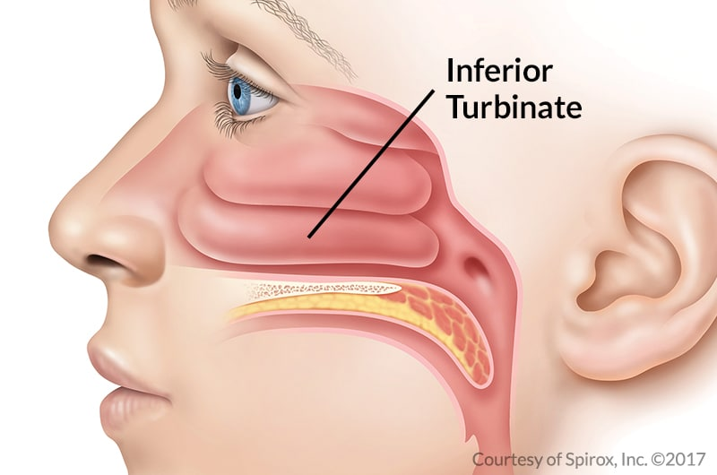
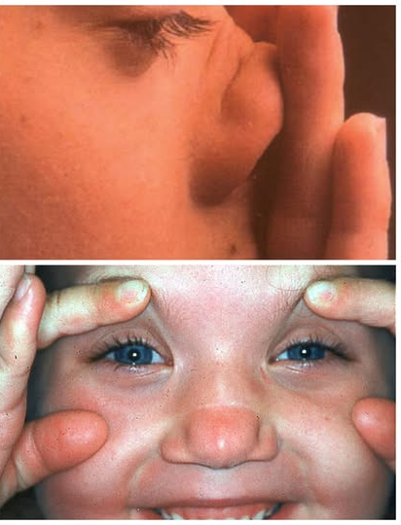
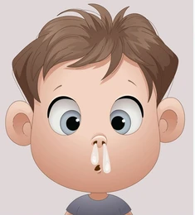
العرض الحالي
ليام يبدو بائساً
•لديه تجعد عرضي في الأنف وظلال حول عينيه.
فحص صدره طبيعي وقراءة ذروة التدفق تتجاوز القيمة المتوقعة بنسبة 15٪
•القرنيات السفلية متورمة وذامية، وهناك إفرازات أنفية واضحة.
•يكشف فحص الأذن عن التهاب الأذن الوسطى الإفرازي في كلتا الأذنين

Slide 8


الفحص السريري/الفحوصات
تشك في أنه يعاني من التهاب الأنف الحاد الموسمي بالإضافة إلى التهاب الأنف التحسسي المزمن والتهاب الأذن الوسطى الإفرازي المصاحب.
يوافق ليام على إجراء فحص دم للمساعدة في التشخيص، لذلك يتم أخذ عينة وإرسالها لقياس نسبة المضادات المحددة لمسببات الحساسية الجوية الشائعة.
SpIgE

Slide 9
التشخيص
تشرح لليام ووالديه أن ليام على ما يبدو يعاني من التهاب الأنف التحسسي المزمن - ربما بسبب عثة غبار المنزل - وأنه يعاني الآن من التهاب الأنف التحسسي الموسمي، ربما بسبب حبوب لقاح العشب.
وهذا يتسبب في انسداد أنفه، وتساقط السوائل من الأنف إلى الحنجرة (مما يسبب السعال) وتراكم السوائل خلف طبلة الأذن (مما يؤدي إلى ضعف السمع) ، كما يؤثر ذلك على جودة نومه مما يتسبب في فقدان طاقته ونشاطه.

Slide 10
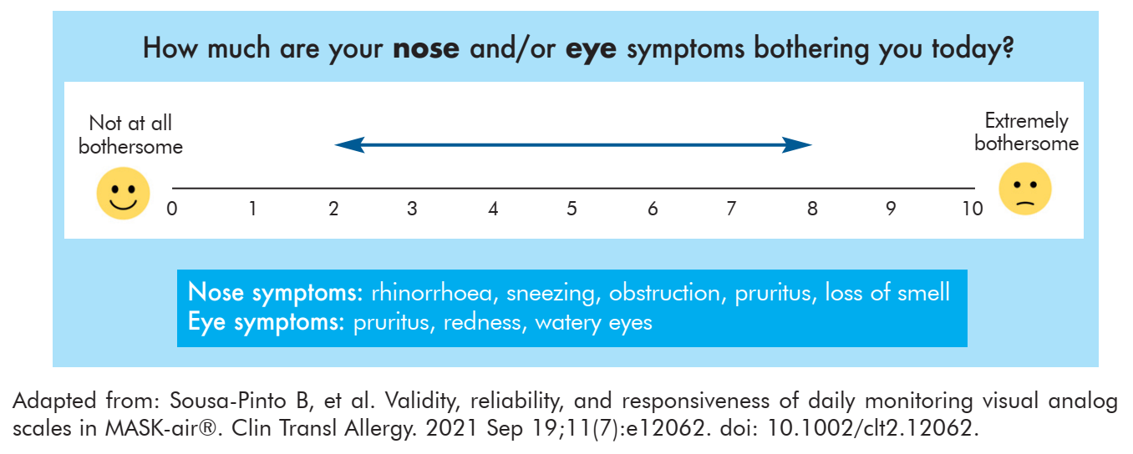
التكفل بالحالة
حصل ليام على 8 درجات على مقياس التناظر البصري لأعراض التهاب الأنف الشامل
SpIgEسيتم إرسال فحوصات الدم لفحص
تمت مناقشة أهمية استبعاد الربو-كسبب للسعال-، ووافق ليام ووالديه على إجراء مرتين يوميًا قياس ذروة التدفق الهوائي
مقياس التناظر البصري
تشير النتيجة 5 أو أكثر إلى مرض متوسط إلى شديد.

Slide 11

التكفل بالحالة
•لا نرى مانع من إستخدام مضاد احتقان الأنف الموضعي لمدة 5 أيام فقط، كل 4 أو 6 ساعات، لتقليل التورم. .
نوافق على استخدام الستيرويدات الأنفية
•يتم شرح أن الستيرويدات الأنفية آمنة جدًا
•يتم شرح كيفية استخدام البخاخ الأنفي
•يبدأ ليام بتناول نفخة واحدة من فلوتيكاسون بروبيونات أو فلوتيكاسون فوروات أو موميتازون. نفخة واحدة في كل منخار يوميًا.
•يتم التأكيد على أهمية تناول الدواء حسب التوجيهات
يتساءل الوالدان عن العلاج المناعي للحساسية وسنناقش ذلك في زيارة المتابعة بعد 10 أو 14 يوم.

Slide 12
متابعة
ليام يبدو أكثر سعادة.
يقول والداه إنه عاد للعب في الخارج مرة أخرى.
تكشف ذروة التدفق عن تقلبات يومية طبيعية مما يشير إلى أنه لا يعاني من الربو.
انخفضت درجة مقياس التناظر البصري إلى 5
تشير اختبارات الدم إلى وجود تراكم معتدل لعث غبار المنزل وتراكم مرتفع لحبوب لقاح العشب وكانت النتائج سلبية بالنسبة للقطط والكلاب والعفن.
تم إجراء محادثة أخرى بشأن

Slide 13
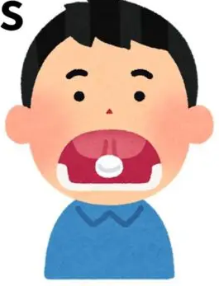
مناقشة العلاج المناعي للحساسية الموسمية
فهم والدا ليام ما يلي عن العلاج المناعي للحساسية الموسمية
•تحقق نتائج أفضل في المرضى الذين يعانون من أعراض متوسطة إلى شديدة (متقطعة أو مستمرة)
• تساعد عندما لا تنجح العلاجات القياسية في تقليل الأعراض تمامًا على الرغم من تدابير التجنب والعلاج الدوائي
• خيار ممتاز إذا كانت أعراض التهاب الأنف التحسسي تتداخل مع الأنشطة اليومية أو النوم
•تشرح أن العلاج المناعي للحساسية يأتي في شكلين رئيسيين
العلاج المناعي تحت الجلد والعلاج المناعي تحت اللسان :
• قرر ليام أن يزور طبيب أمراض الحساسية لمناقشة الأمر بشكل أكثر تفصيلاً، لذا تمت إحالته.

Slide 14
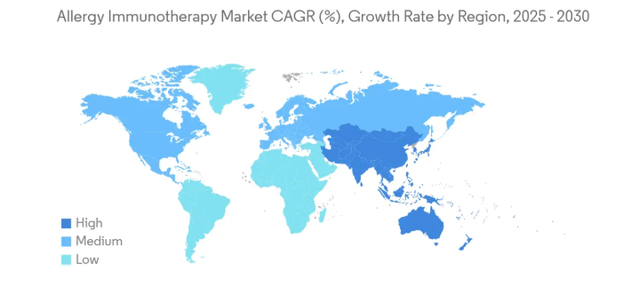
مناقشة العلاج المناعي للحساسية الموسمية
• جاء والدا ليام إلى طبيب الحساسية وأبدوا اهتمامهم بالعلاج المناعي ولديهم العديد من الأسئلة حول العلاج المناعي للحساسية
• فيما يلي أهم الأسئلة التي طرحوها
ما هي أنواع العلاج المناعي للحساسية المتوفرة وما هي مدة العلاج؟
•هل هناك أي آثار جانبية؟
• هل سيشفي هذا ليام من حساسيته؟

Slide 15
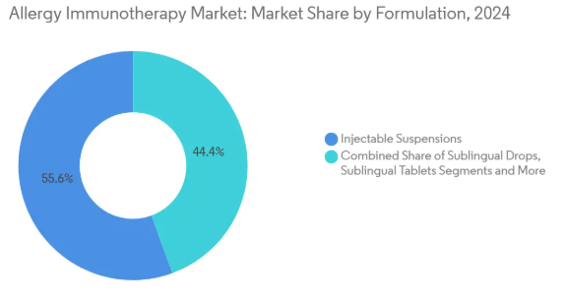
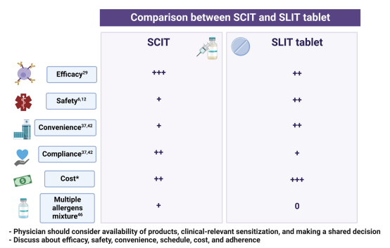
مناقشة العلاج المناعي للحساسية الموسمية
•
ما هي أنواع العلاج المناعي للحساسية المتوفرة
وما هي مدة العلاج؟
•العلاج المناعي تحت اللسان
•العلاج المناعي تحت الجلد
• كلاهما خضع لسنوات من الأبحاث والاستخدام السريري
العلاج المناعي تحت اللسان
أقراص وقطرات لمدة 3-5 سنوات
العلاج المناعي تحت الجلد
حقن تحت الجلد لمدة 3-5 سنوات

Slide 16
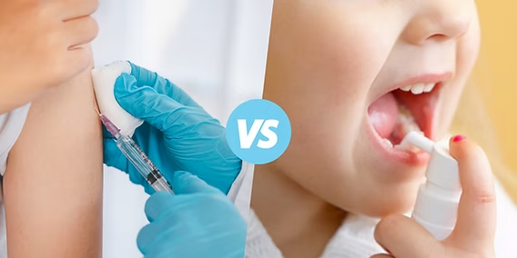
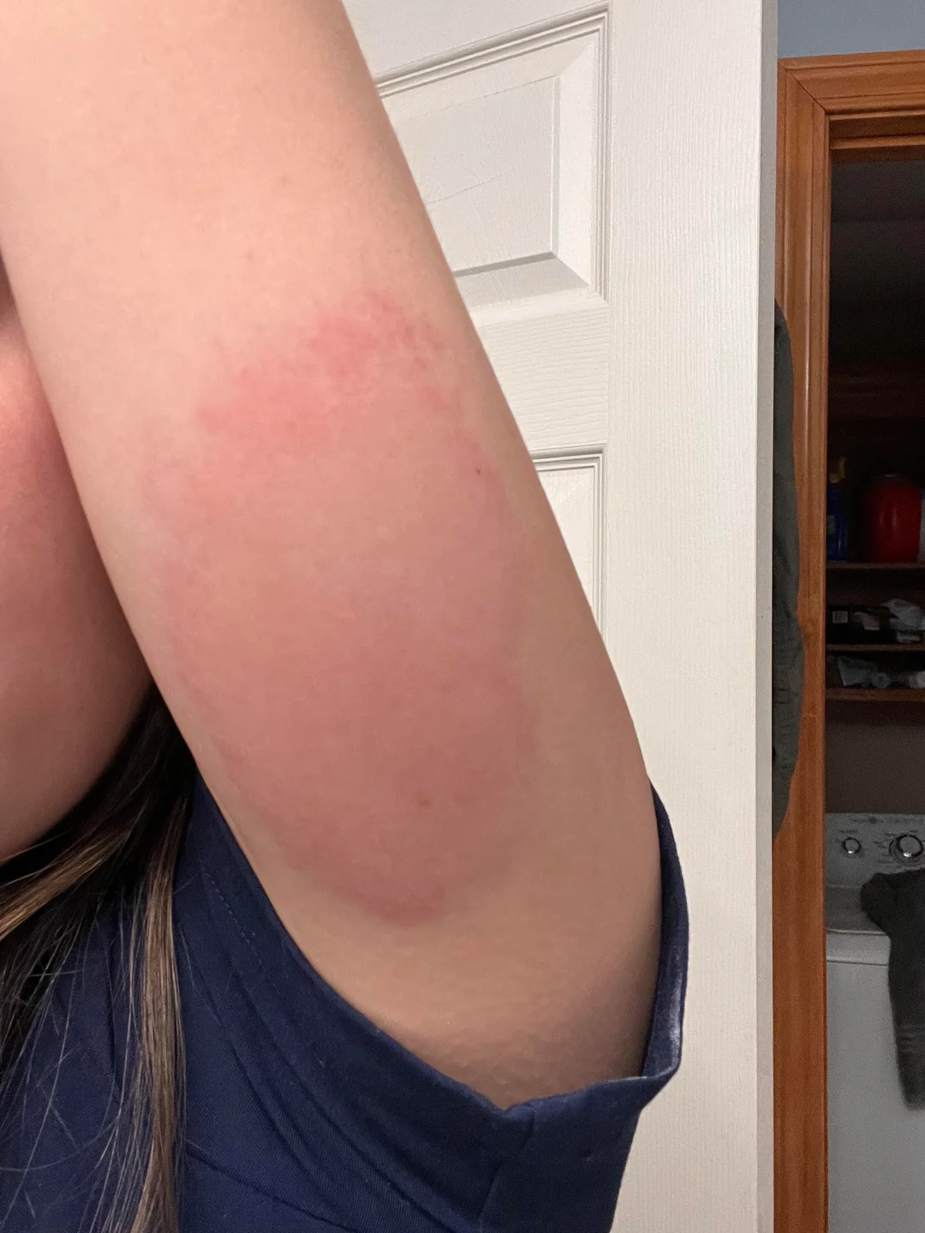
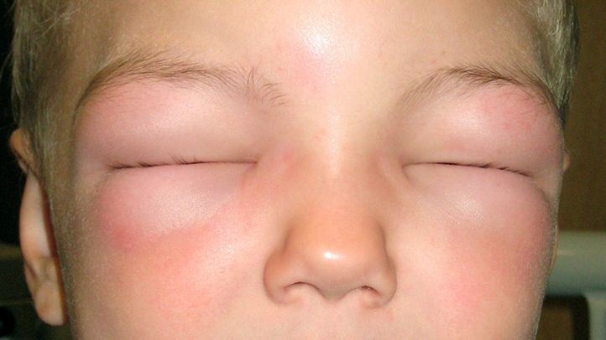
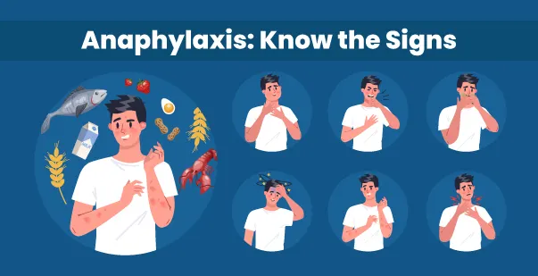
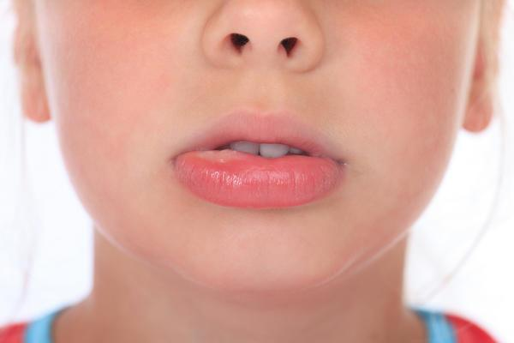
مناقشة العلاج المناعي للحساسية الموسمية
•هل هناك أي آثار جانبية؟

Slide 17
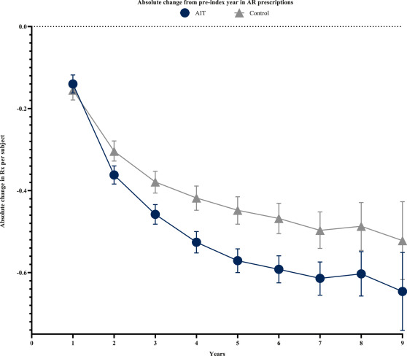
مناقشة العلاج المناعي للحساسية الموسمية
•هل سيشفي هذا ليام من الحساسية؟
•ليس مثالياً ولكنه فعال مع معظم المرضى.
•نتائج أفضل في الحالات المتوسطة إلى الشديدة
•اختيار مسبب الحساسية
•تخفيف الأعراض على المدى القصير والطويل
•أدوية معدلة للمرض

Slide 18
العلاج المناعي تحت اللسان | العلاج المناعي تحت الجلد | الجانب
قطرات أو أقراص تحت اللسان في المنزل، يومياً | الحقن في عيادة الطبيب، عادةً أسبوعياً في البداية، ثم شهرياً للصيانة | كيف يتم إعطاؤه
مريح للغاية — لا حاجة لزيارة المكتب | أقل ملاءمة — يتطلب زيارات منتظمة إلى العيادة | الراحة
انخفاض خطر الإصابة بردود فعل تحسسية شديدة | خطر أعلى لحدوث تفاعلات جهازية، يتطلب مراقبة بعد كل حقنة | السلامة
فعال، ولكن قد يكون أقل فعالية بالنسبة لبعض مسببات الحساسية | فعال للغاية ضد مجموعة واسعة من مسببات الحساسية | الفعالية
تحسن تدريجي على مدى أشهر إلى سنة | تحسن تدريجي مماثل | بدء الاستحقاق
قد يؤدي تقليل عدد الزيارات إلى العيادة إلى خفض التكاليف، ولكن الأجهزة اللوحية قد تكون باهظة الثمن. | زيارات العيادة تزيد التكلفة الإجمالية، لكن الحقن غالبًا ما تغطيها التأمينات | اعتبارات التكلفة
يحتاج الاستخدام المنزلي اليومي إلى التزام قوي من المريض | يمكن أن يؤدي جدول المواعيد في العيادة إلى تحسين الالتزام | الالتزام
أولئك الذين يفضلون العلاج المنزلي أو الذين لا يحبون الإبر | أولئك الذين يريدون مزيجًا مخصصًا ولا يمانعون الحقن | الأفضل لـ

Slide 19



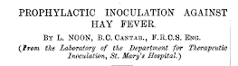
يجب على أطباء الرعاية الأولية أخذ التهاب الأنف التحسسي عند الأطفال في عين الاعتبار عند تشخيص الحالات.
الرسائل الرئيسية
تعد تقنية إعطاء الستيرويد عن طريق الأنف والتدريب المناسب أمرًا ضروريًا لفعاليته.
هناك عدة علاجات لالتهاب الأنف التحسسيتعتمد على نوع وشدة
التهاب الأنف التحسسي
العلاج المناعي هو خيار جيد للمرضى لتحسين النتائج مقارنة بتلك التي تحققها العلاجات التقليدية.
كان العلاج المناعي هو العلاج الأول (والوحيد) لحساسية الأنف.

Slide 20
مساعد المكتب
www.ipcrg.org

